Slide 1
전압계&전류계
1조 김지음 김지수 신예진 정현진 박진경 이민지 박광열

Slide 2
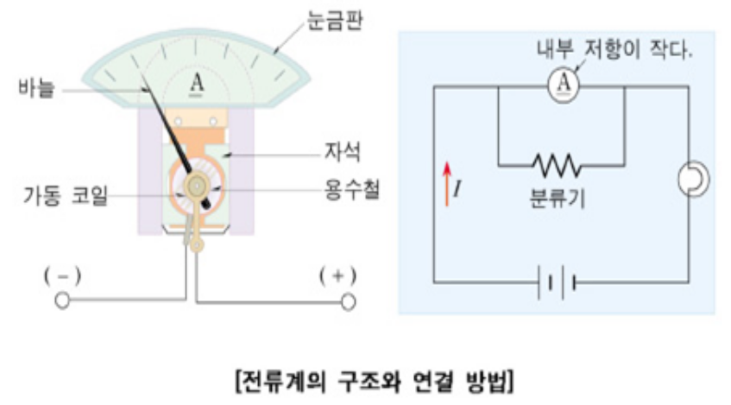
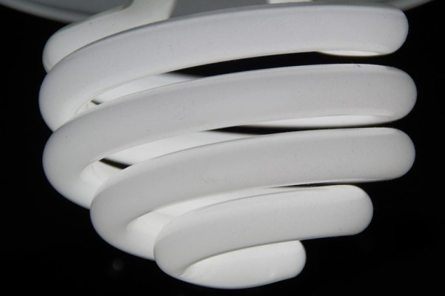
전류계
전류계의 구조 : 전류계는 다음 그림과 같이 영구 자석의 두 극 사이의 원통에 코일을 감은 가동 코일이 자기장 속에서 자유롭게 회전할 수 있도록 되어 있다.
전류계의 원리 : 가동코일에 전류가 흐르면, 코일은 자석의 자기장 속에서 힘을 받아 바늘과 함께 오른쪽으로 회전한다. 이때에 가동 코일 위에 붙어 있는 나선형 용수철의 탄력성 때문에 코일은 계속 회전하지 못하고 전류의 세기에 비례하는 각도 만큼만 회전하게 된다.
①직류용 전류계 : 눈금판에 A 또는 DCA로 표시되어 있고 단자에 (+)기호 또는 붉은색 표시가 있다.
②교류 전류계 : 눈금판에 A에 ∼표시 또는 ACA로 표시되어 있고, 단자에는 (+)기호나 붉은색 표시가 없다.

Slide 3
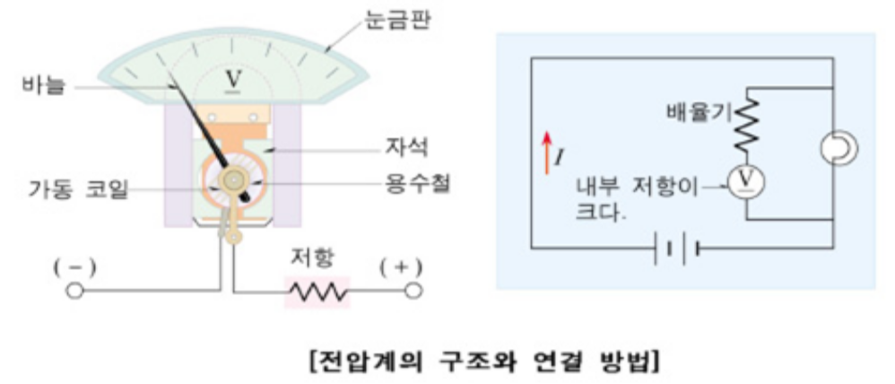
전압계
전압계의 구조 : 전압계의 구조는 전류계의 구조와 같으나, 가동 코일에 큰 저항이 직렬로 연결되었다는 것이다. 이와 같이 큰 저항을 직렬로 연결한 것은 측정하고자 하는 회로에 흘러야 할 전류가 전압계로 많이 흐르는 것을 막기 위해서이다.
전압계의 원리 : 전압계의 가동 코일도 전류의 세기에 따라 회전 각도가 커진다. 그런데 전압계에 흐르는 전류의 세기는 전압에 비례하므로, 전류의 세기에 따라 바늘이 가리키는 눈금을 직접 전압의 단위인 V(볼트)로 나타내어 그 전압을 알 수 있다

Slide 4
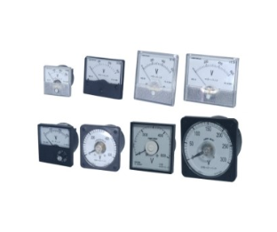
전압계
교류전압계
동작원리 : 정류형 영구자석 가동 코일형
최대입력 : 600V
최소입력 : 10V
직류전압계
동작원리 : 영구자석 가동 코일형
최대입력 : 600V
최소입력 :10V
가동코일형 : 계기의 동작원리에 따른 종별을 나타내며, 영구자석을 갖는 가동코일형을 뜻한다. 가동 코일에 흐르는 전류와 고정된 영구자석의 자계 사이에서 움직이는 힘으로 동작하는 원리 직류에 사용된다. 눈금 특성은 평등 눈금이다.

Slide 5
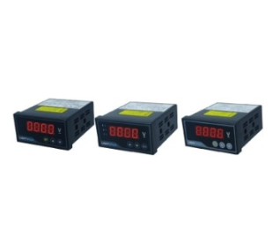
전압계
교류전압계
동작전원: AC90~260V (50/60Hz) / DC110V
입력: AC500V / AC110V or 190V
직류전압계
동작전원: AC90~260V (50/60Hz) / DC110V
입력: 0~5V, 0~50V, 0~500V
3상 교류전압계
동작전원: AC90~260V (50/60Hz) / DC110V
입력: 직접연결:0~500V 계기용 변압기 사용:
0~220V

Slide 6
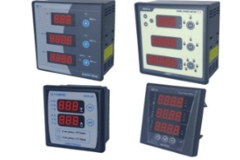
배전반용 디지털 계기
KDX-A/B
동작전원 : AC90~260V (50/60Hz) /DC110V
입력 : 40V~500V
KDX-A/C
동작전원 : AC220V(60Hz)전용
입력 : 50V~500V
배전반용 디지털 소형계기
동작전원: AC90~260V (50/60Hz)/DC110V
입력 : 40V~500V

Slide 7
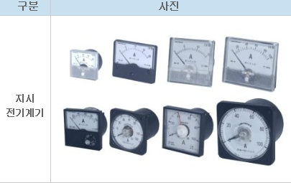
지시전기계기
교류전류계
동작원리 : 정류형 영구자석 가동 코일형
계급 : 1.5, 2.5급
최대입력 : 5~30A
최소입력 : 0.1~1A
5A 외부변환기와 변류기 사용제품
직류전류계
동작원리: 분류형,영구자석 가동 코일형
계급 1.5,2.5급
최대입력: 5~30A,200mV
최소입력 : 150~200uA, 50mV
50mV 표준품 제작 및 분류기 사용제품

Slide 8
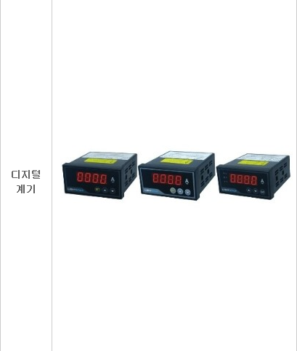
디지털 계기
교류전류계
동작전원 AC90~260V(50/60Hz)/ DC110V
직류전류계
동작전원AC90~260V(50/60Hz)/ DC110V
입력50, 60,200mV

Slide 9
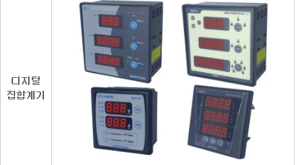
디지털 집합계기
KDX-A/B
동작전원 : AC90~260V (50/60Hz) /DC110V
입력 : 0.1~6A
KDX-A/C
동작전원 : AC220V(60Hz)전용
입력 : 0.5~6A

Slide 10
이상 봐주셔서 감사합니다.

